Slide 1
Solución para Easy Software

Slide 2
Agenda
Introduction
Building confidence
Engaging the audience
Visual aids
Final tips & takeaways

Slide 3

Análisis de la Empresa
Tipo: Empresa de desarrollo de software.
Proyecto clave: Lanzamiento de un sistema operativo para dispositivos móviles.
Situación actual: Adquirió código fuente por $5M de una startup. No tiene infraestructura ni equipo para distribución.
Restricción: Presupuesto ajustado, se requiere operar 100% on-premises.

Slide 4

Problemas Operativos
No hay centro de datos funcional.
No se cuenta con soporte técnico ni estructura para activación/licenciamiento.
No existe plataforma de soporte a usuarios finales.
Hay urgencia de lanzar el producto en 6 meses.

Slide 5
Necesidades Tecnologicas
Infraestructura física (servidores, seguridad, backups).
Sistema de descargas y activación.
Plataforma de soporte en línea.
Plan de recuperación de desastres.
Seguridad digital y validación de licencias.

Slide 6
Propuesta
Absorber los 9 colaboradores de la startup original.
Implementar un centro de datos propio.
Implementar activación por dispositivo.
Crear soporte en línea interno.

Slide 7
Objetivos
Lanzar el sistema operativo a tiempo.
Asegurar estabilidad y disponibilidad 24/7.
Proteger la propiedad intelectual y controlar las descargas.

Slide 8
Decisiones
Lanzar el sistema operativo a tiempo.
Asegurar estabilidad y disponibilidad 24/7.
Proteger la propiedad intelectual y controlar las descargas.

Slide 9
Equipo a comprar
2 servidores (App/Web + DB)
Firewall físico
UPS + Generador
NAS para backups
Aire acondicionado dedicado
Switches y cableado estructurado

Slide 10
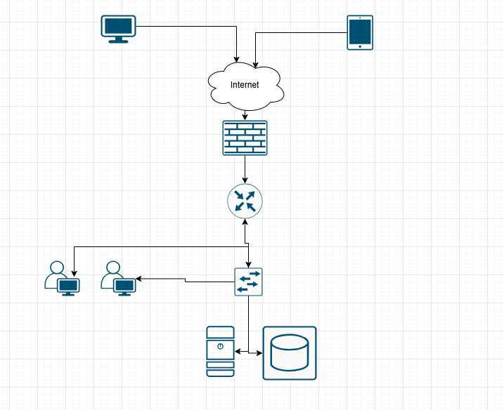
Diagrama de Red

Slide 11
Cronograma
Duración 2.5 meses
Instalación centro de datos | 2 semanas | Semanas 1-3
Configuración de sistemas | 2 semanas | Semanas 3-5
Implementación de seguridad/licenciamiento | 2 semanas | Semanas 4-6
Pruebas y validación | 2 semanas | Semanas 6-8
Soporte y documentación | 1 semana | Semana 8
Lanzamiento | - | Semana 9

Slide 12
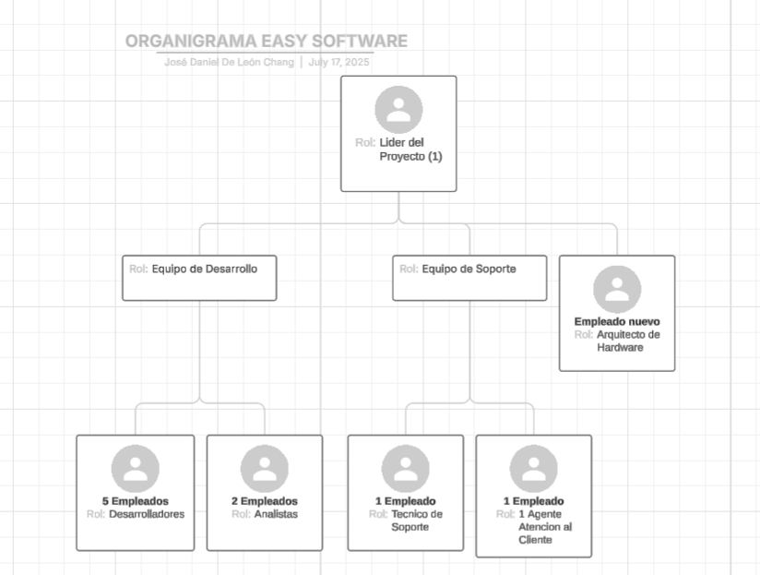
Equipo de trabajo

Slide 13
Costos Estimados
Concepto | Costo Estimado
Absorción de personal | $1,000,000
Infraestructura on-prem | $150,000
Equipamiento de soporte | $20,000
Costos de configuración y licencias | $30,000
Total aproximado | $1,200,000

Slide 14
Costos Estimados Costo empleados
Rol | Cantidad | Salario mensual estimado (USD) | Costo anual total (USD)
Líder de Proyecto | 1 | $3,500 | $42,000
Analistas | 2 | $2,000 | $48,000
Desarrolladores | 5 | $2,200 | $132,000
Arquitecto de Hardware | 1 | $2,500 | $30,000
Técnico de soporte | 1 | $1,200 | $14,400
Atención al cliente | 1 | $900 | $10,800

Slide 15
Entregables
Centro de datos operativo y documentado
Sistema de descarga con activación segura
Plataforma de soporte en línea
Documentación de procesos, seguridad y DRP
Personal contratado y operando
Lanzamiento funcional del sistema operativo

Slide 16
THANK YOU

